Slide 1
EN KISA YOL PROBLEMİ
GÜLER FATMA AÇIKGÖZ
18my93002
YAPAY ZEKA

Slide 2
ARAÇLAR
C++
Visual Studio
Nesne yönelimli programlama dilidir. C++’ın ilk ismi “C with classes” dir ve C programlama dilinin bir eklentisi olarak kullanılmaktaydı.
Birçok programlama dilini destekleyen bir uygulama geliştirme platformudur. Bu platform içerisinde uygulama, program veya web sitesi yapılabilir.

Slide 3
EN KISA YOL PROBLEMİ
En kısa yolu bulmak, iki düğüm arasında n maliyetle gidilebilen bir yolun varlığını belirleme problemidir. En kısa yol problemi herhangi bir düğümden bir başka düğüme, her bir düğümden tüm düğümlere ya da tüm düğümler için hesaplanabilir.
En kısa yol problemlerini çözebilmek için farklı algoritmalar kullanılır. Bu algoritmalar: DIJKSTRA ALGORİTMASI, BELLMAN VE FORD, FLOYD ALGORİTMASI

Slide 4
DIJKSTRA ALGORİTMASI
Dikstra algoritması, bir düğümden diğer düğümlere en kısa yolları hesaplar.
belirli bir başlangıçtan noktasına göre en kısa yolu belirleyen algoritmadır.

Slide 5
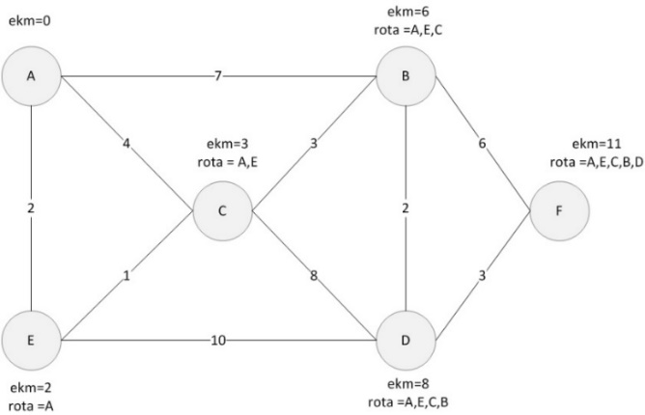
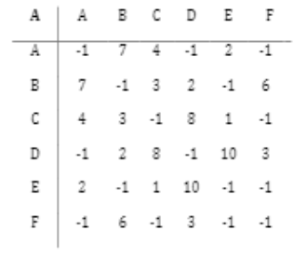
PROBLEM
KOMŞULUK MATRİSİ

Slide 6
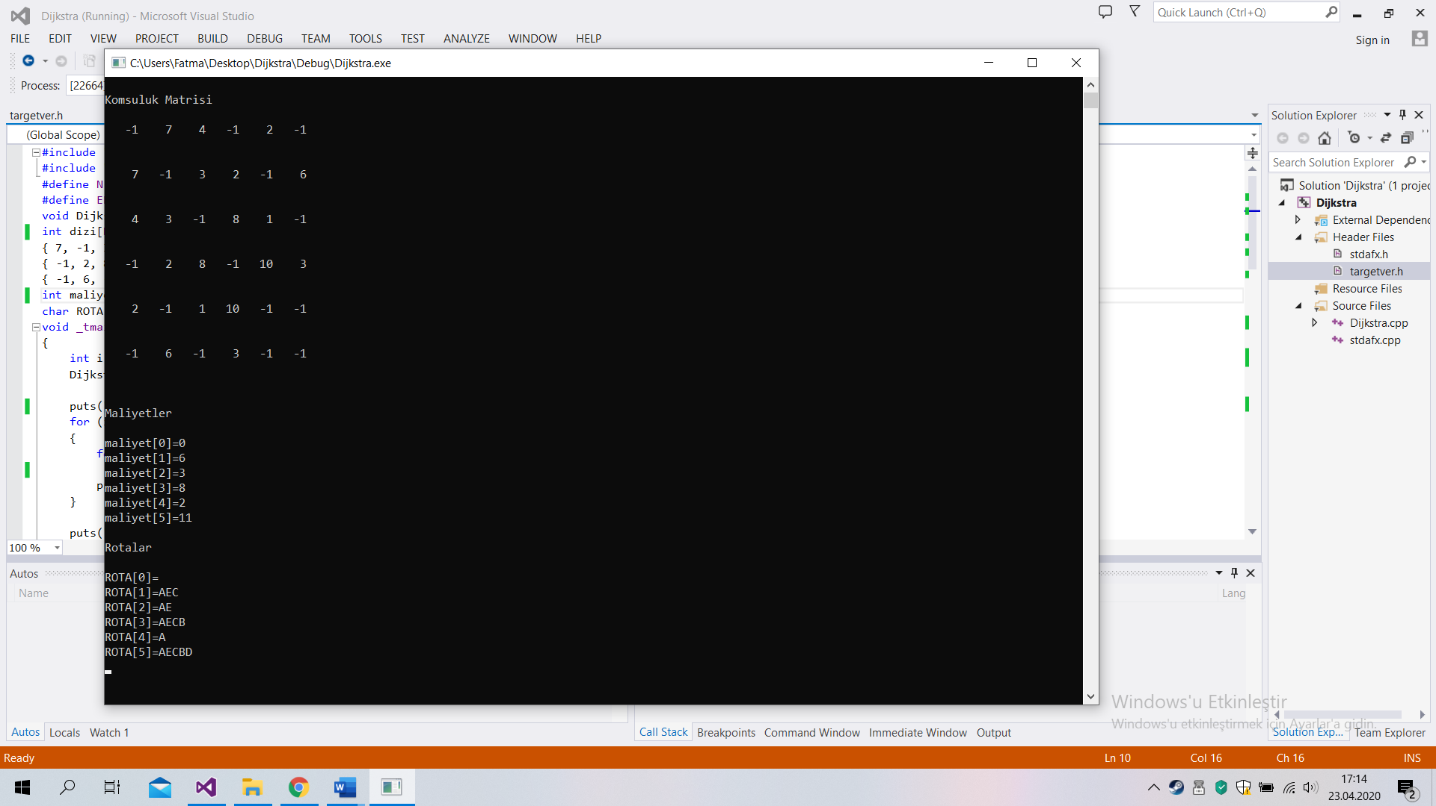
SONUÇ

Slide 7
TEŞEKKÜRLER…

